Slide 1
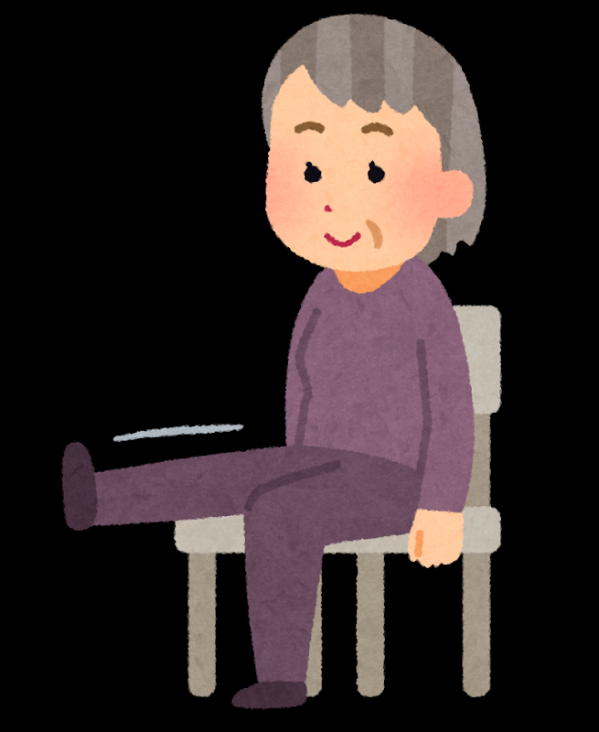
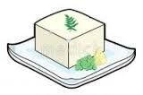
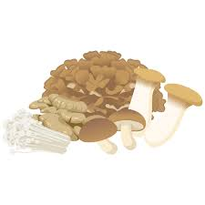
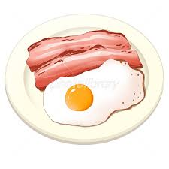
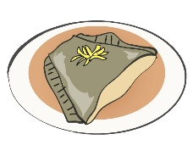
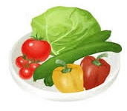
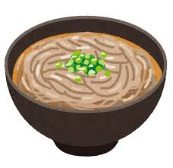
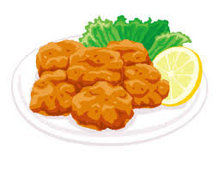
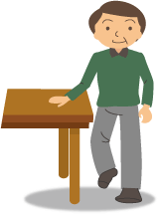
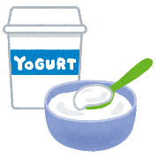
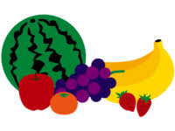
サルコペニア予防
運動で予防
食事で予防
運動には筋力を増加させ、筋肉を増やす効果、骨密度のアップや骨折の抑制効果があります。無理ない範囲で続けましょう。
低栄養になると骨粗鬆症やロコモティブシンドローム（運動器の障害のために移動
機能の低下をきたした状態）やサルコペニアが起こりやすくなります。
炭水化物・たんぱく質・脂質・ビタミン・ミネラルの5大栄養素をバランスよく摂るのが基本です。美味しく食べる工夫をして食事を楽しみましょう。
足上げ
主食
主菜
副菜
かかと上げ
片脚立ち
◆特に主菜である肉・魚は筋肉のもとになるので積極的に摂りましょう。
（腎機能低下がある場合は医師・管理栄養士にご相談してください）
◆果物や乳製品は１日に１、２品取り入れましょう。
サルコペニアを予防する上で大切なのは、筋肉を減らさないための適度な「運動」と「栄養バランス」の取れた食生活です。
加齢に伴い、運動不足や食事量の低下が気になる方は、無理のない範囲で改善していきましょう。
●運動中は呼吸を止めないようにしましょう。
●筋トレの目安は週2～3回です。
●体力のない人や高齢者の方は無理なくできる運動から始め、
慣れてきてから徐々に運動強度を上げていきます。

